Slide 1
Технология полноценного сотрудничества: «Семейный дневник образцового участника дорожного движения» Усова Н.В., Овсянникова Н.С. воспитатели подготовительной к школе логопедической группы ГБДОУд/с №25«Умка»Курортного р-на

Slide 2
Интерактивные формы работы с родителями по профилактике ДДТТ и БДД в ГБДОУ д/с №25

Slide 3
Технология полноценного сотрудничества
СЕМЕЙНЫЙ ДНЕВНИК ОБРАЗЦОВЫХ УЧАСТНИКОВ ДОРОЖНОГО ДВИЖЕНИЯ

Slide 4
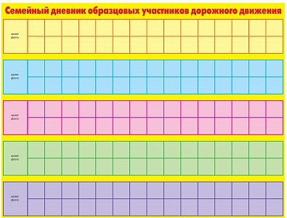

Slide 5
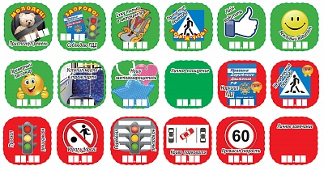

Slide 6
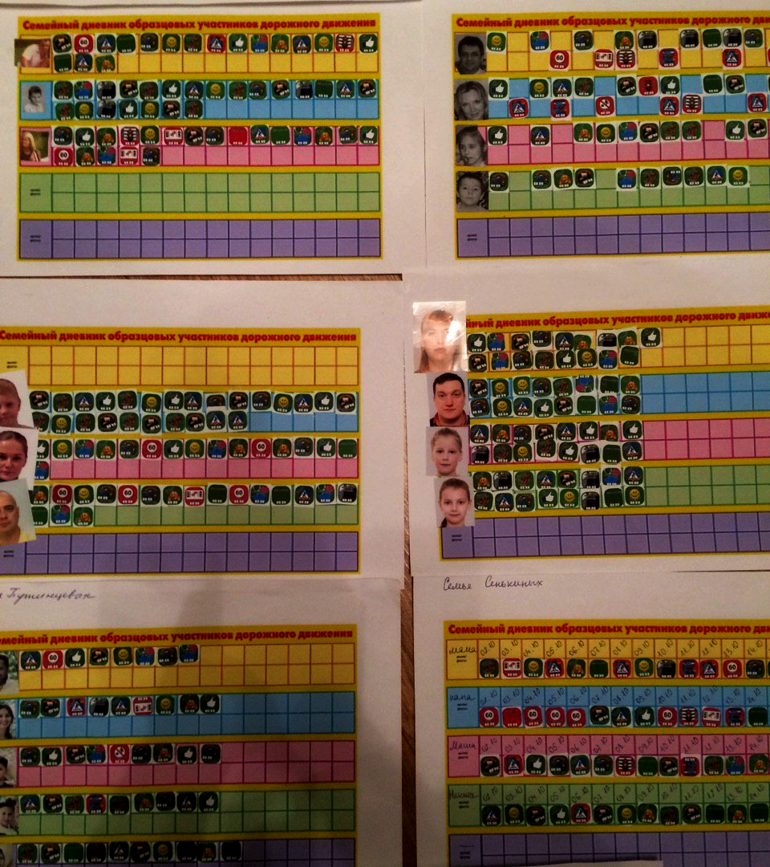
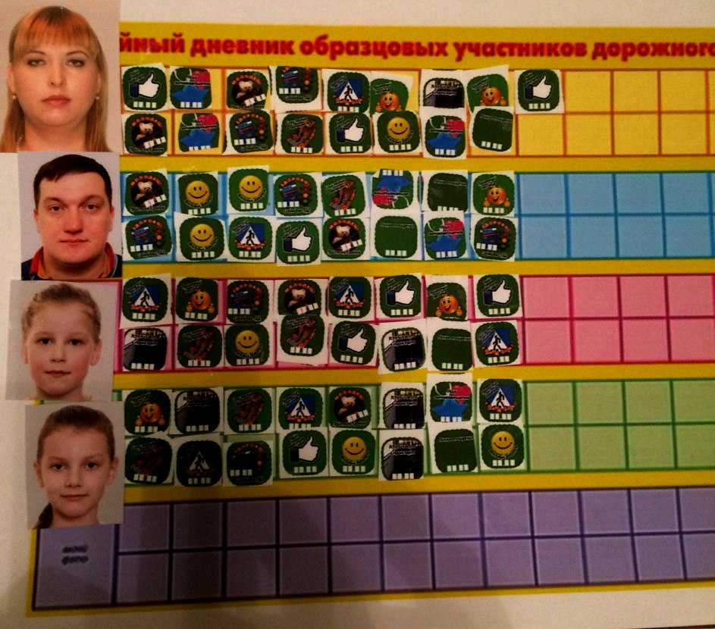
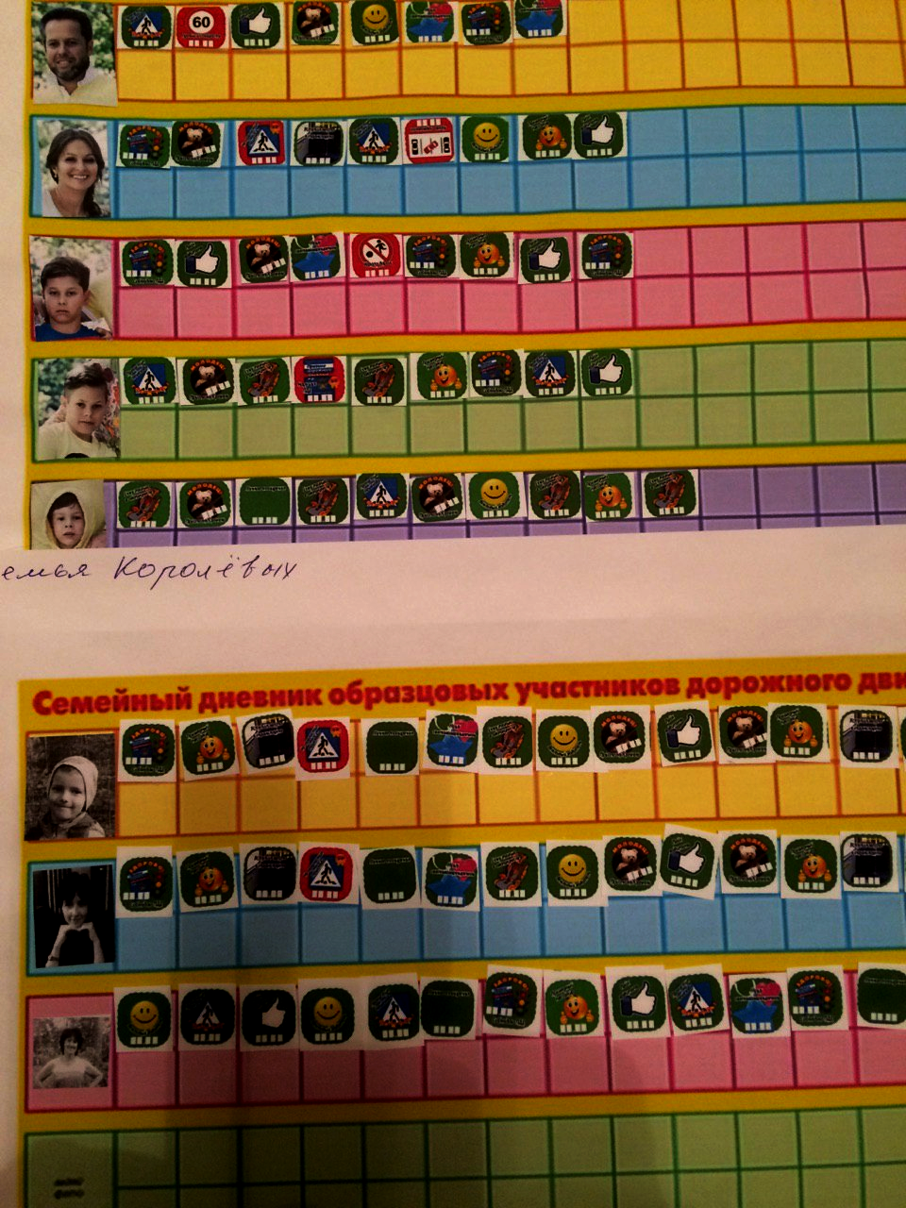
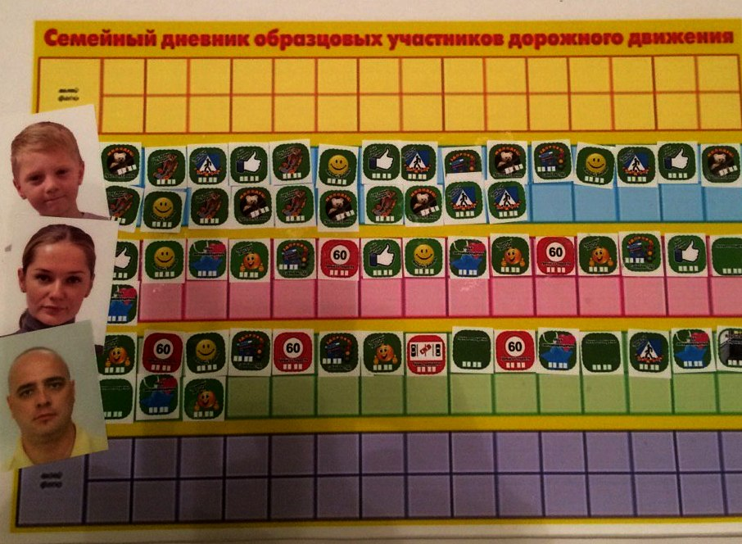
Участники конкурса

Slide 7
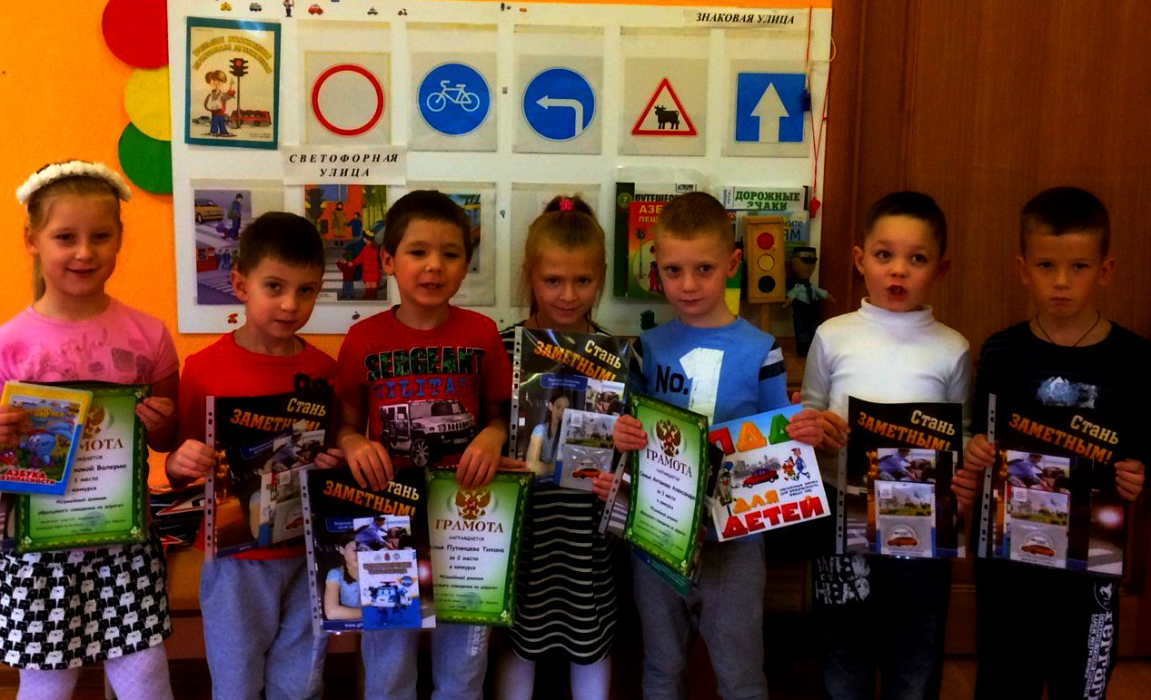
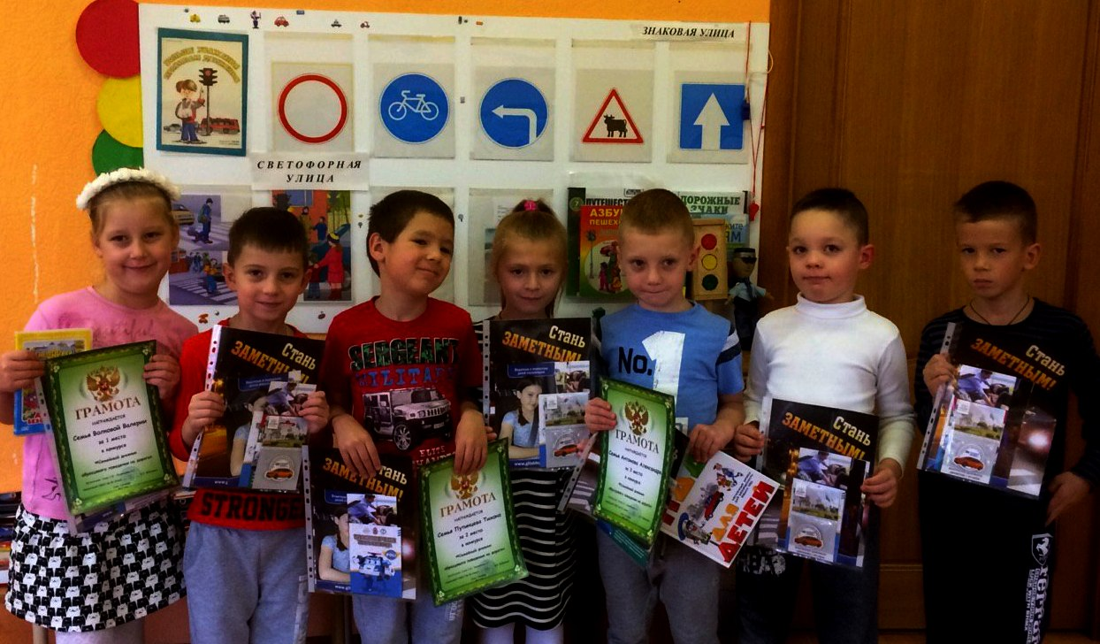
НАШИ ПОБЕДИТЕЛИ

Slide 8
СПАСИБО ЗА ВНИМАНИЕ!

